Slide 1






TOÁN 3
Thực hành
Xem đồng hồ (Tiếp theo)
Tiết 1

Slide 2


Slide 3
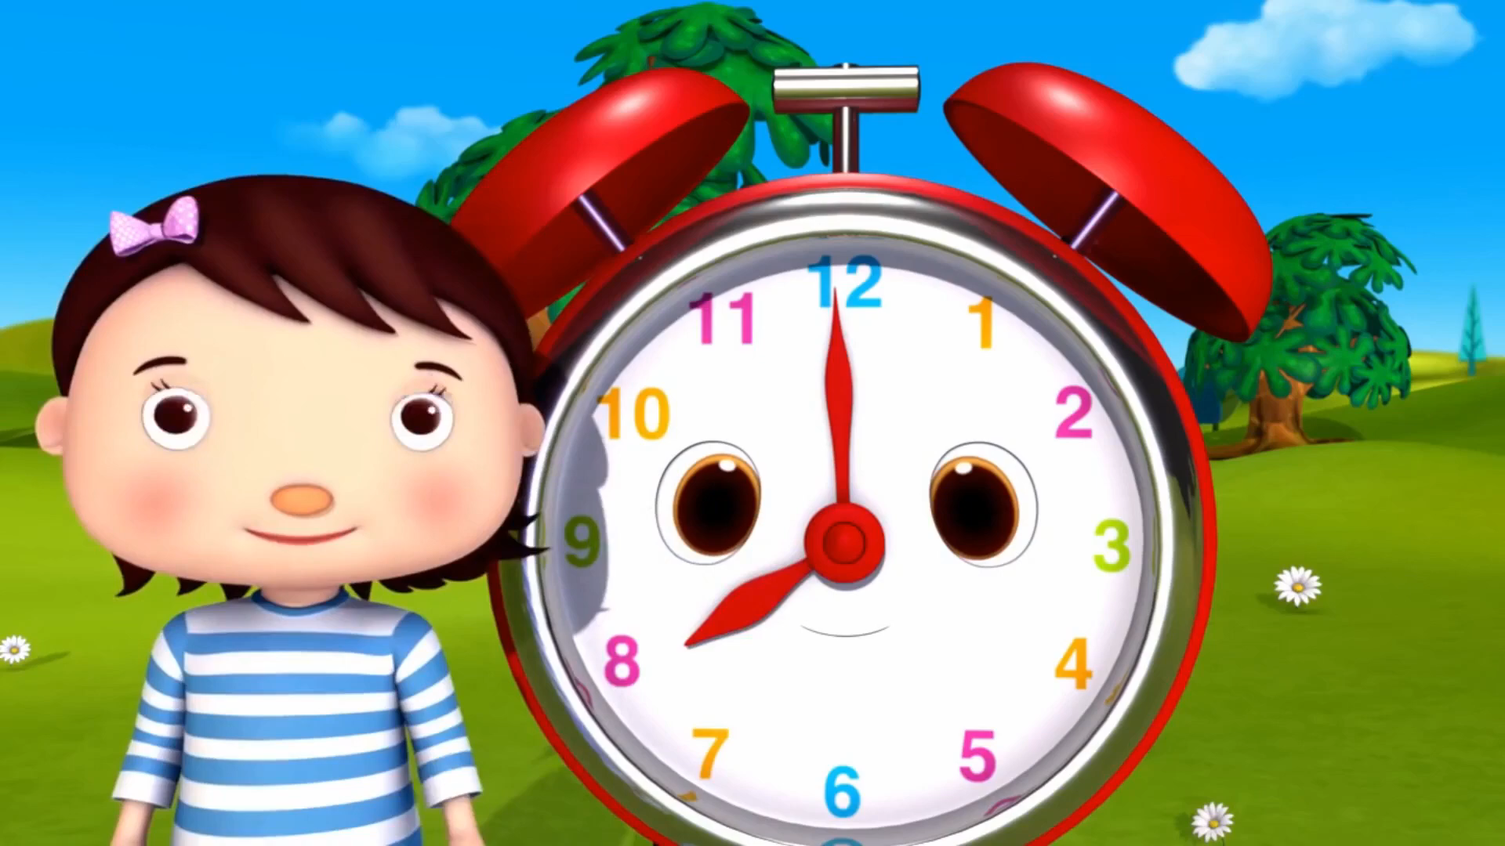

Slide 4
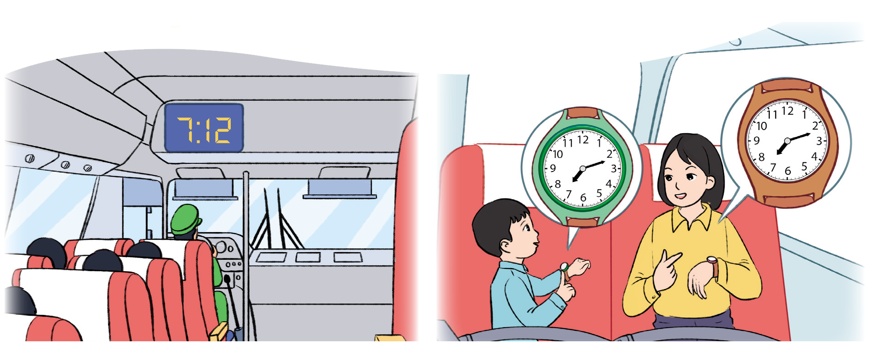

Slide 5



Slide 6
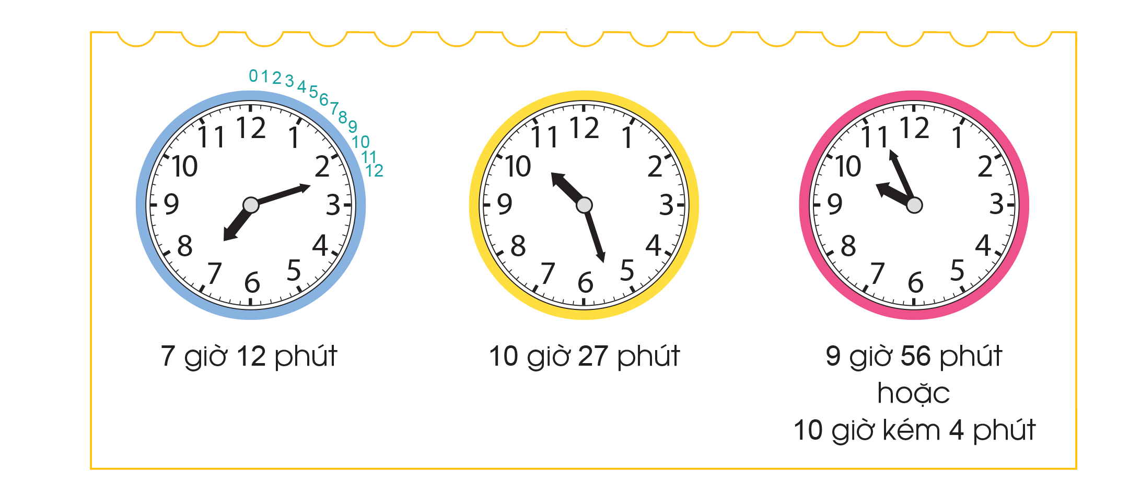
7 giờ 12 phút
10 giờ 27 phút
9 giờ 56 phút
hoặc
10 giờ kém 4 phút

Slide 7


Slide 8
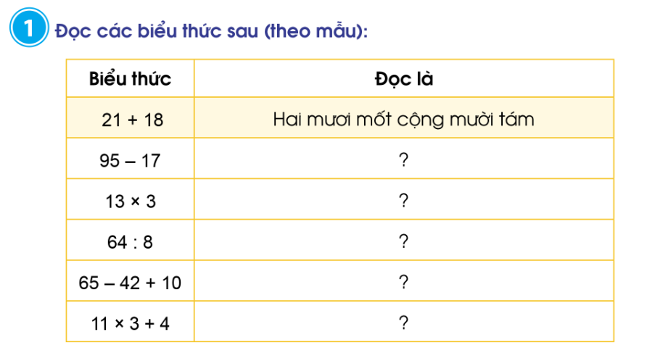
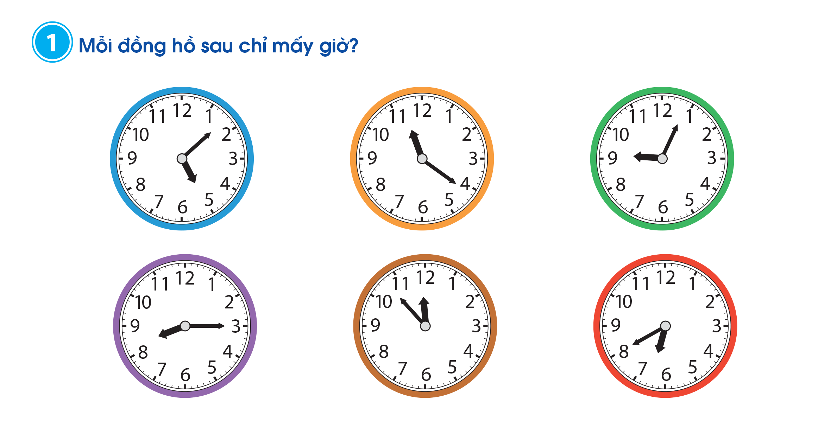
Mỗi đồng hồ sau chỉ mấy giờ?
5 giờ 8 phút
11 giờ 21 phút
9 giờ 4 phút

Slide 9
Mỗi đồng hồ sau chỉ mấy giờ?
8 giờ 15 phút
11 giờ 53 phút
hoặc
12 giờ kém 7 phút
6 giờ 40 phút
hoặc
7 giờ kém 20 phút

Slide 10

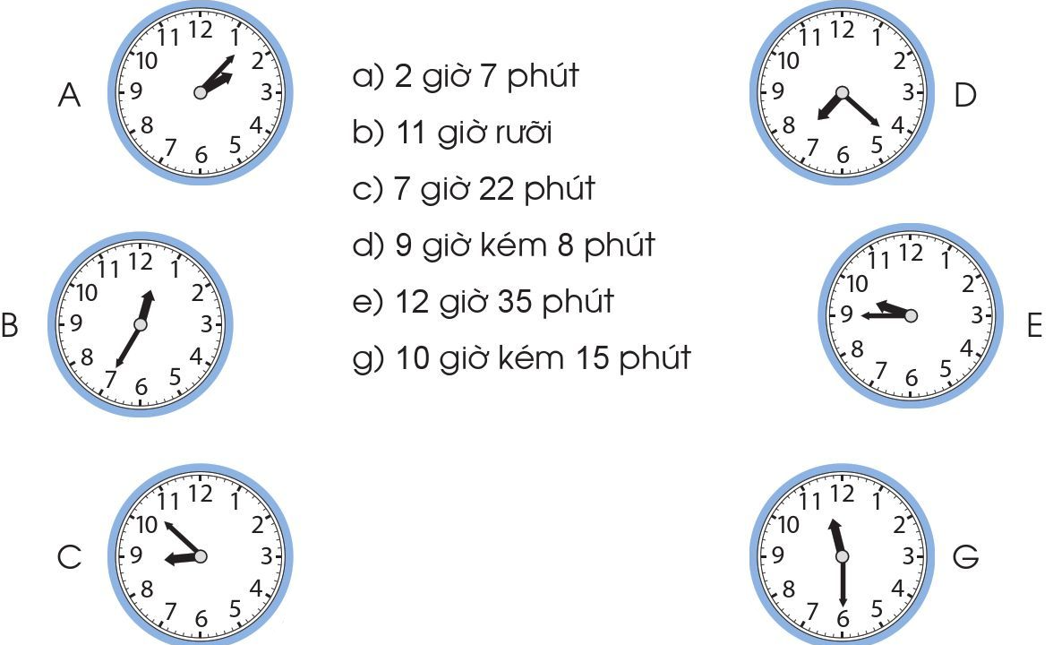
Mỗi đồng hồ sau chỉ thời gian tương ứng với cách đọc nào?

Slide 11
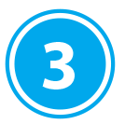
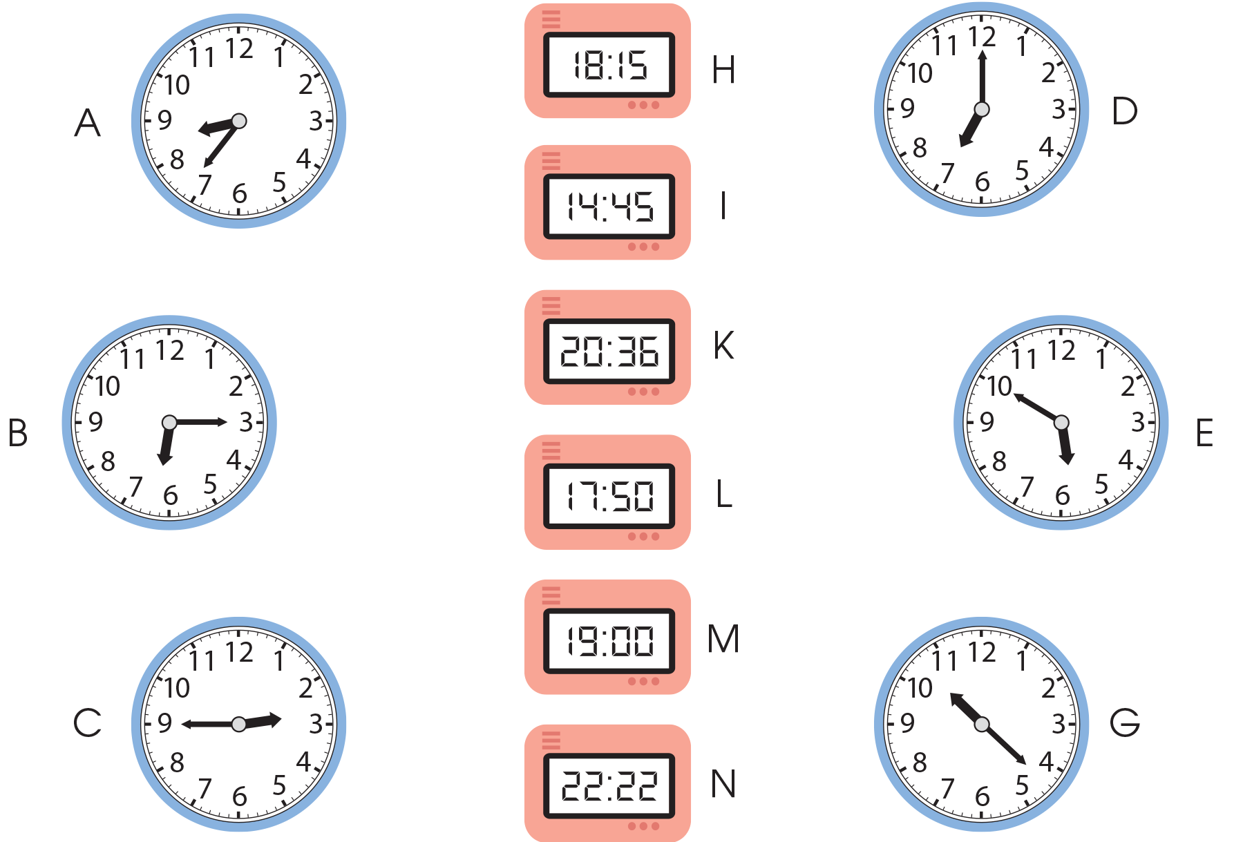
Hai đồng hồ nào dưới đây chỉ cùng thời gian vào buổi chiều hoặc buổi tối?

Slide 12


Slide 13



